Slide 1
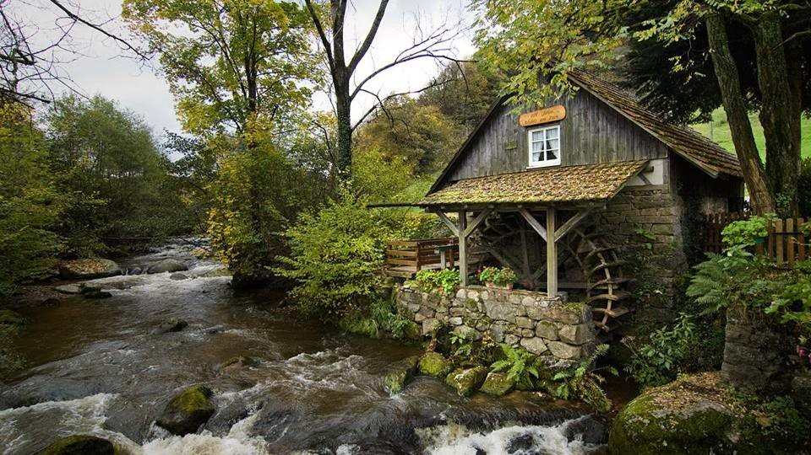
MOINHO
DE
PEDRA
Com suas pequenas pás em madeira, a roda d’agua faz a pedra interna girar.

Slide 2
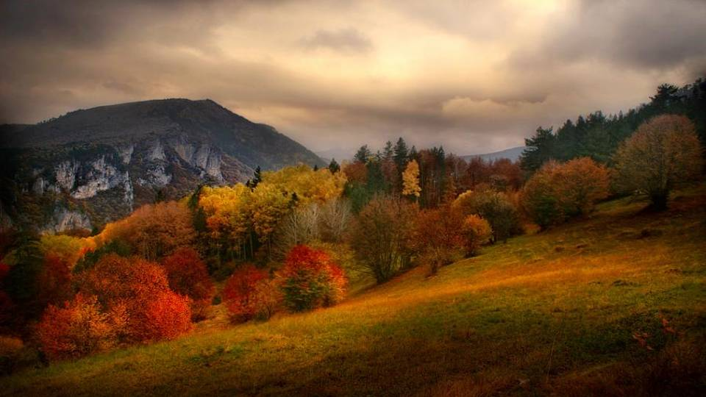
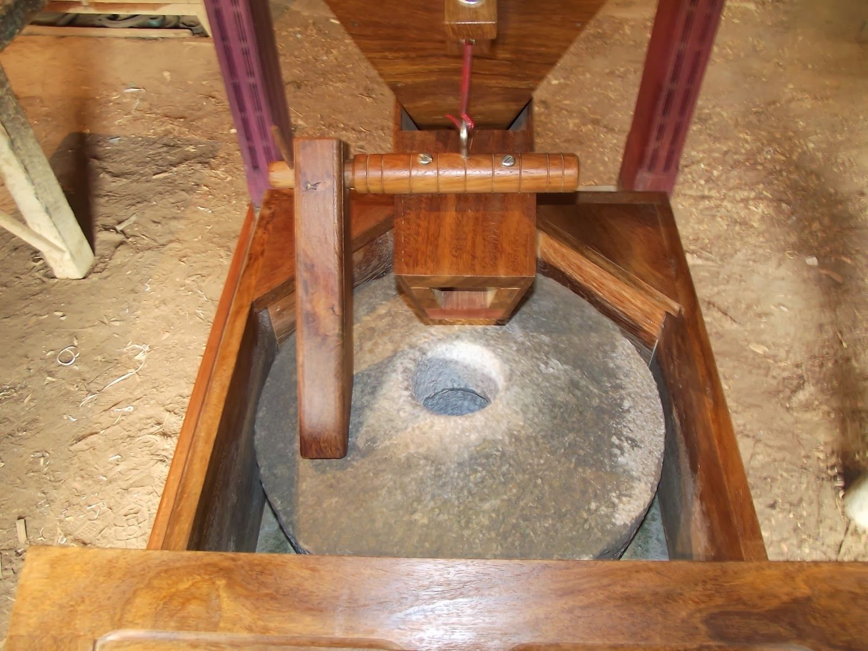
Desde muito tempo, a humanidade percebeu que os grãos eram bons como alimento, mas havia uma dificuldade. Muitos deles são duros, não podem ser engolidos facilmente.

Slide 3
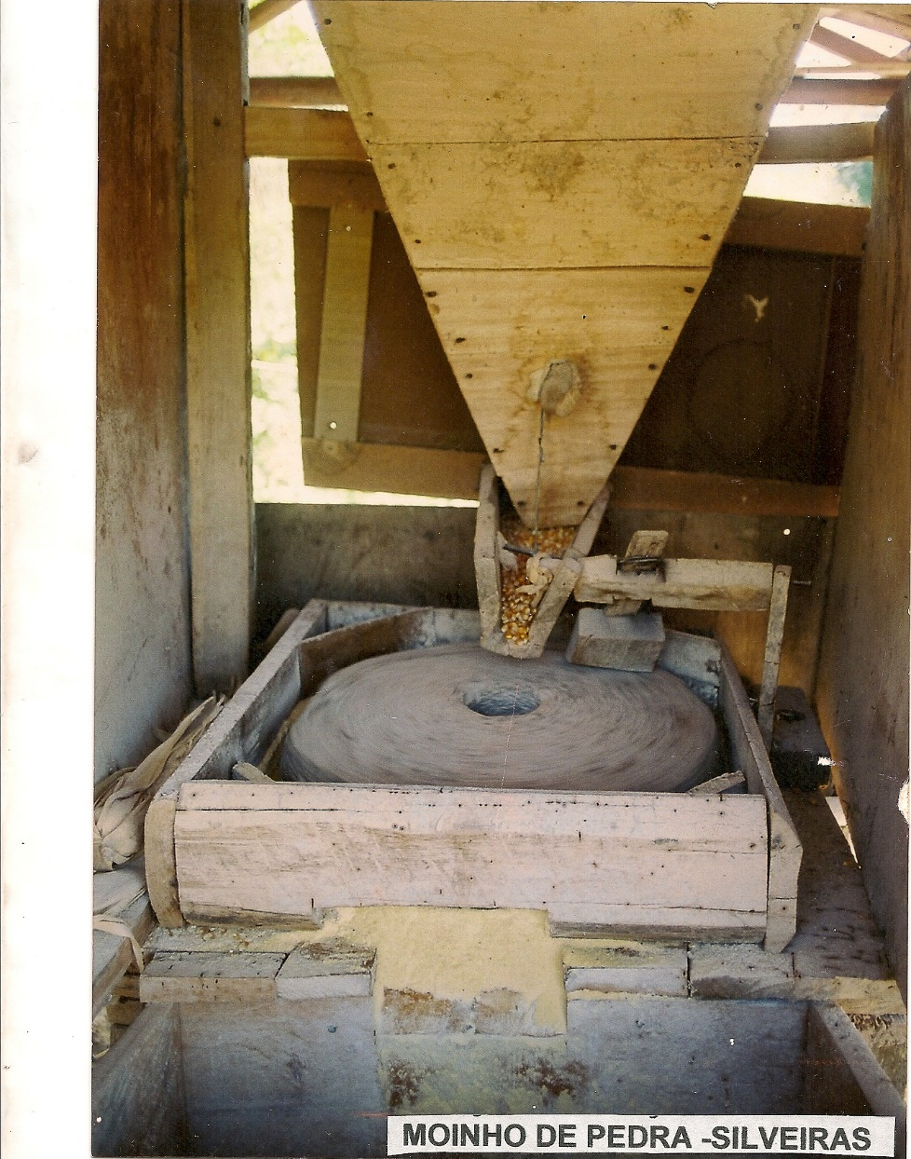
Foi assim, que os entendidos daquela época, começaram a desenvolver técnicas para moê-los. Surgiram então, as mais variadas farinhas que conhecemos até os dias de hoje.

Slide 4
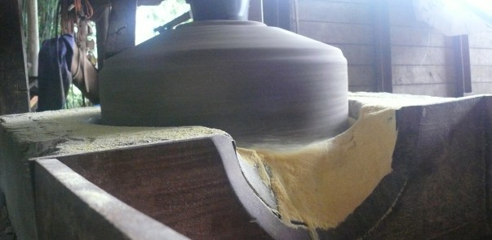
Antigamente, durante muitos anos, uma parte importante do alimento da fazenda vinha de uma casinha onde está o moinho de pedra movido a água, triturando os mais variados grãos, em especial o de milho, produzindo uma farinha especial

Slide 5
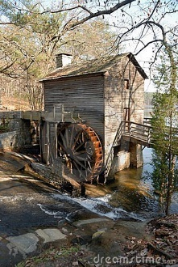
O maquinário gira lentamente, não esquenta e também não deixa a farinha com gosto amargo, sai mais fino e dá mais liga. Se cortar o angu não esfarela, a fatia de bolo fica aparadinha.
O fubá, feito de grão integral, contem o germe do milho, que é a parte mais nutritiva. Nas fábricas modernas é retirado para fazer óleo ou farelo.

Slide 6
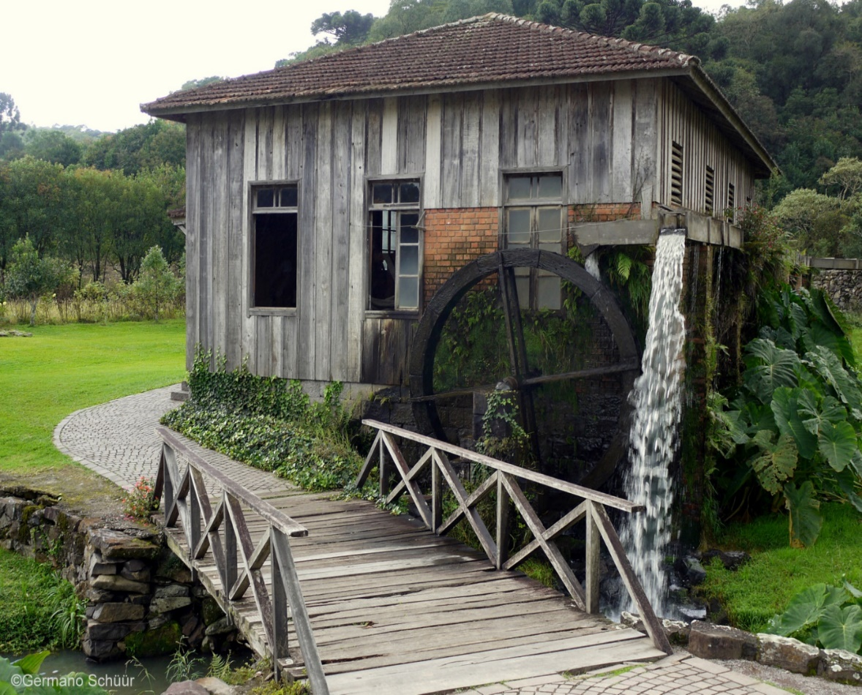
A humanidade sempre buscou criar equipamentos para triturar os grãos mais facilmente. Foi uma vitória quando conseguiu usar a água em forma de moinho para fazê-lo.
Era realmente um grande avanço para quem no começo tinha só os dentes para fazer esse serviço.
Em algum momento da história o homem descobriu as sementes e os grãos. Viu que alguns serviam como alimento. Mas era preciso que, de alguma forma, fossem moídos.

Slide 7
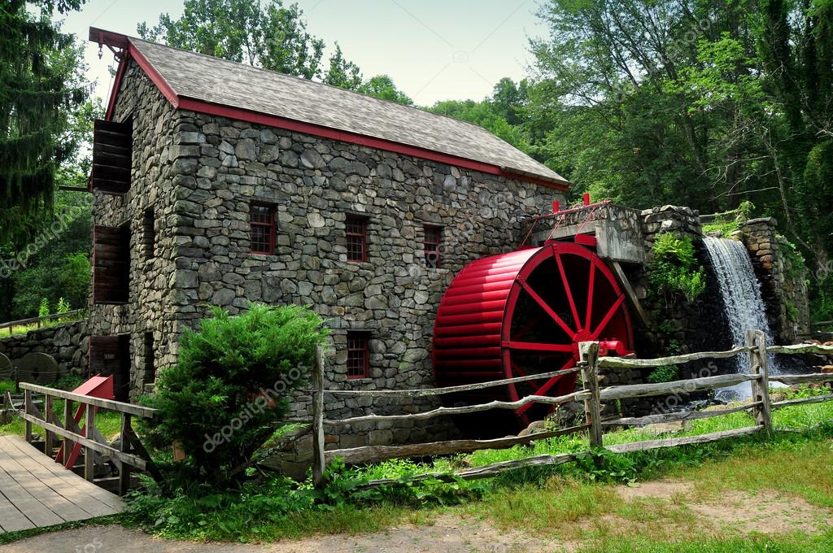
A roda acabou tendo muitas utilidades. O primeiro registro que se tem notícia, foi entre três mil e quatro mil anos antes de Cristo.
A roda não era bem redonda.
Dizem que ela foi ficando, pelo desgaste nos cantos.

Slide 8
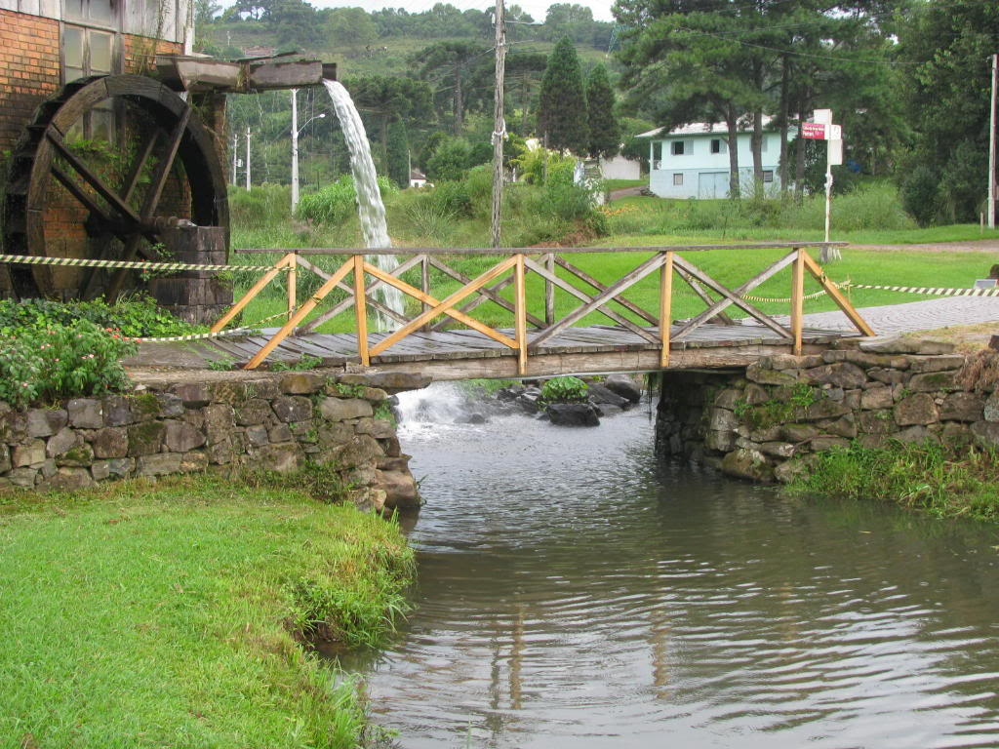
Terminando essa nossa história, concluo que foi para resolver o problema, que a humanidade começou a desenvolver técnicas para triturar os grãos.
Assim, surgiram as farinhas utilizadas nas mais variadas composições alimentares.

Slide 9
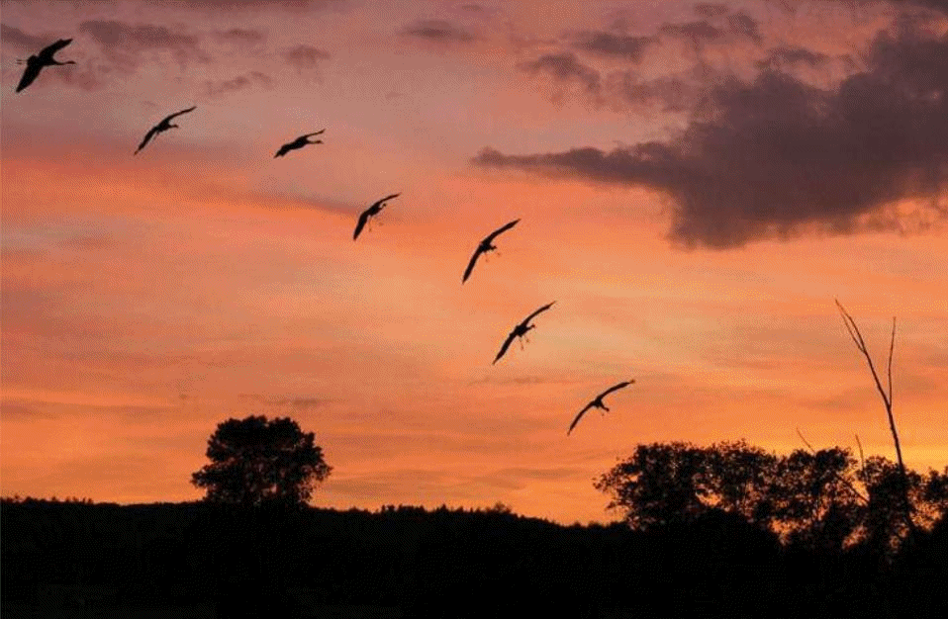


CRIAÇÃO E FORMATAÇÃO
TONINHO VENDRAMINI
Arte Final = Acervo Pessoal & Internet
Composição do texto
Dados sobre o assunto obtidos na internet e redação final conforme meu estilo
Músicas
Acompanhamento:
Majestade Sabiá (Viola Caipira)
Encerramento:
Menino da Porteira (Solado de Viola)
Interpretação: Enubio de Queiroz
ACESSE MEUS ESPAÇOS CULTURAIS E TORNE-SE MEU SEGUIDOR
http://vendraminiletras.blogspot.com/
www.sergrasan.com/toninhovendraminislides/
PARTICIPAÇÕES:
    ASSOCIAÇÃO DOS POETAS E ESCRITORES DE JUNDIAÍ E REGIÃO
ACADEMIA NACIONAL DE LETRAS DO PORTAL DO POETA BRASILEIRO
ACADEMICO 28

